Slide 1
数学建模竞赛实战
课程介绍
授课老师：查永春

Slide 2
目录
01
内存里的进化故事
02
课程目标
03
课程内容
04
课程特色

Slide 3
01
内存中的进化故事

Slide 4
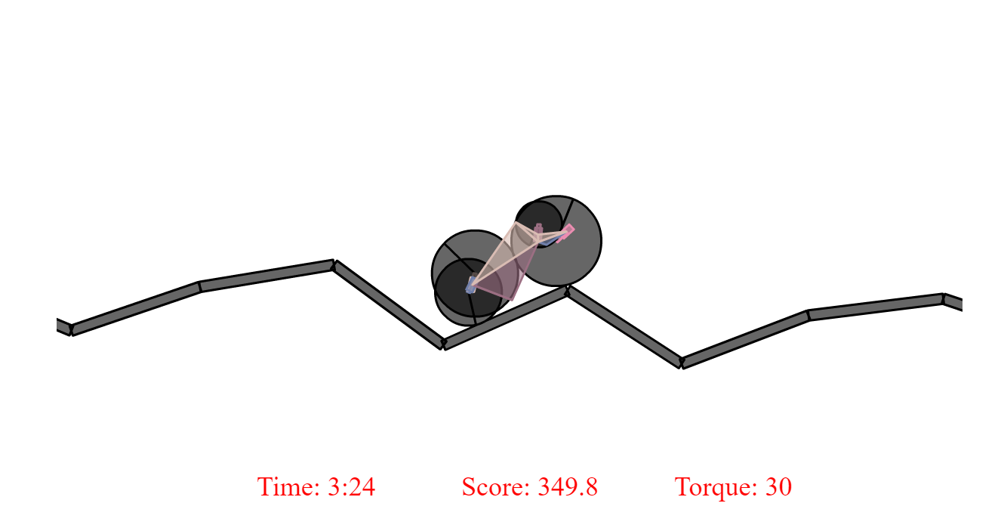
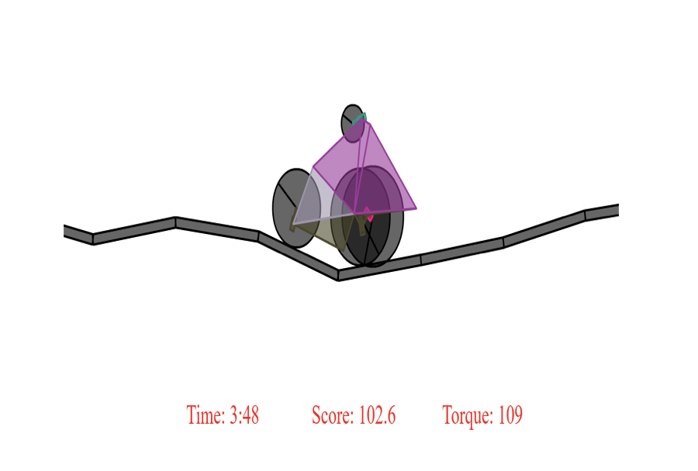
内存中的进化故事
二维小车的演化故事
很久以前，在没有车的时代，有这样一位匠人，他不断的组合不同的轮子、形状，他像爱迪生一样孜孜不倦的工作，尝试了一代又一代，最终经过几十万代的迭代，造出了能跑的小车。
地址：http://www.boxcar2d.com/index.html

Slide 5
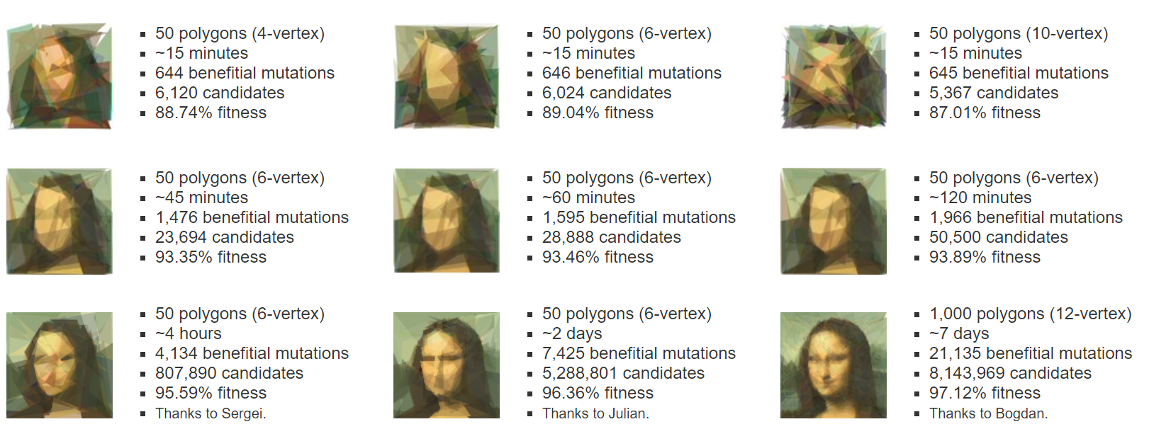
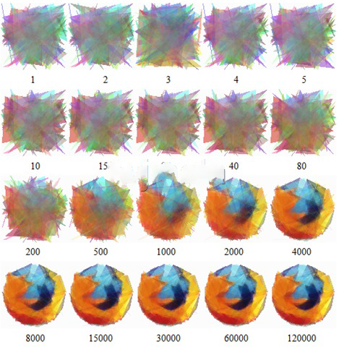
内存中的进化故事
蒙娜丽莎的微笑
https://alteredqualia.com/visualization/evolve/
扇贝进化的故事
从前在海岸边有一群扇贝在悠哉游哉地生活繁衍着。它们衣食不愁，连房子也有上了着落。它们担忧的只有一件事：每隔一段时间，总有一个人来挖走它们之中的一部分。当然啦，挖回去干什么这大家都知道。但扇贝们不知道的是，这人的家族图腾是Firefox的图标，所以他总是选择那些贝壳花纹长得比较不像Firefox图标的扇贝。结果，经过几十万代，留下的贝壳花纹越来越像Firefox。https://songshuhui.net/archives/10462

Slide 6
02
课程目标

Slide 7
课程目标
阶段二
阶段四
掌握常用数学建模算法
学会撰写一篇优秀的建模论文
阶段一
阶段三
掌握Matlab基本用法
学会分析解题

Slide 8
03
课程内容

Slide 9
课程内容
10%
20%
优秀案例精析
50%
Matlab基础
20%
常用六大类建模算法
论文写作技巧

Slide 10
课程内容
通过Matlab基本语法、函数、脚本、逻辑运算、符号运算、矩阵运算、算法工具包、图像处理、2D/3D绘图等几个模块的讲解带领大家入门Matlab，掌握一门简单实用的数学建模分析工具。
Matlab安装及基本介绍
Matlab基本语法
Matlab矩阵运算
Matlab绘图

Slide 11
课程内容
01
04
目标规划类算法 线性规划、整数规划、0-1规划、非线性规划，动态规划、多元规划等
方程建模 微分方程、偏微分方程、常微分方程、差分方程
02
05
分析方法 方差分析、回归分析、判别分析、层次分析等
图与网络算法 边缘检测、滤波、图像插值
03
06
优化类算法 遗传算法、模拟退火、神经网络、禁忌搜索蚁群算法
时间序列模型

Slide 12
案例解析
优化类案例
评价类案例
2013年国赛B题
碎纸片的复原
2010年国赛B题
上海世博会影响力定量评估
预测类案例
机理分析类案例
2007年国赛A题
中国人口增长预测
2015年国赛A题
太阳影子定位

Slide 13
写作技巧
01
写作技巧
02
排版工具
03
内容、逻辑安排
04
绘制高质量图表

Slide 14
04
课程特色

Slide 15
课程特色
课程通过精心选取案例、算法，使用通俗易懂的语言讲解，重理解而不重推导，重实践而不重底层实现。
通俗易懂
1
实践为先
有趣
实践
2
结合生活中有趣的故事引入算法
每个算法都会结合案例给出实现代码
重点明确
3
重点
易懂
有趣生动
4
聚焦建模常用算法，而不是全面覆盖毫无重点
重原理理解而不重公式推导；通俗讲解，简单易懂

Slide 16


感谢聆听 批评指导
GENERAL EDUCATION TEACHING COURSEWARE

